Slide 1
- Software zur Bettenverwaltung eines Krankenhauses
Soft
Bed
Notes:
Julia

Slide 2
Agenda
Projektcharter
Artefakte
Technologien
Lern-Fazit
Demo
2
Notes:
Julia

Slide 3
Projektcharter I
Anforderungen
Eine Bettenverwaltung wurde realisiert
Patienten werden auf Stationen verteilt
Overflow-Verwaltung der Patienten
Benutzerfreundliche GUI
Transferanfragen an andere KHs
Simulation für Test
3
Notes:
Hannes

Slide 4
Projektcharter II
Akzeptanzkriterien
benutzerfreundliche GUI (90% der Tester müssen für gut befinden)
Response-Time unter 2s
Endprodukt
Software, die die Anforderungen erfüllt
Datenbank
4
Notes:
Hannes

Slide 5
Artefakte I
-- Lastenheft --
5
Notes:
Julia

Slide 6
Artefakte II
-- Pflichtenheft --
6
Notes:
Julia

Slide 7
Artefakte III
-- Testdokumente --
7
Notes:
Friedrich

Slide 8
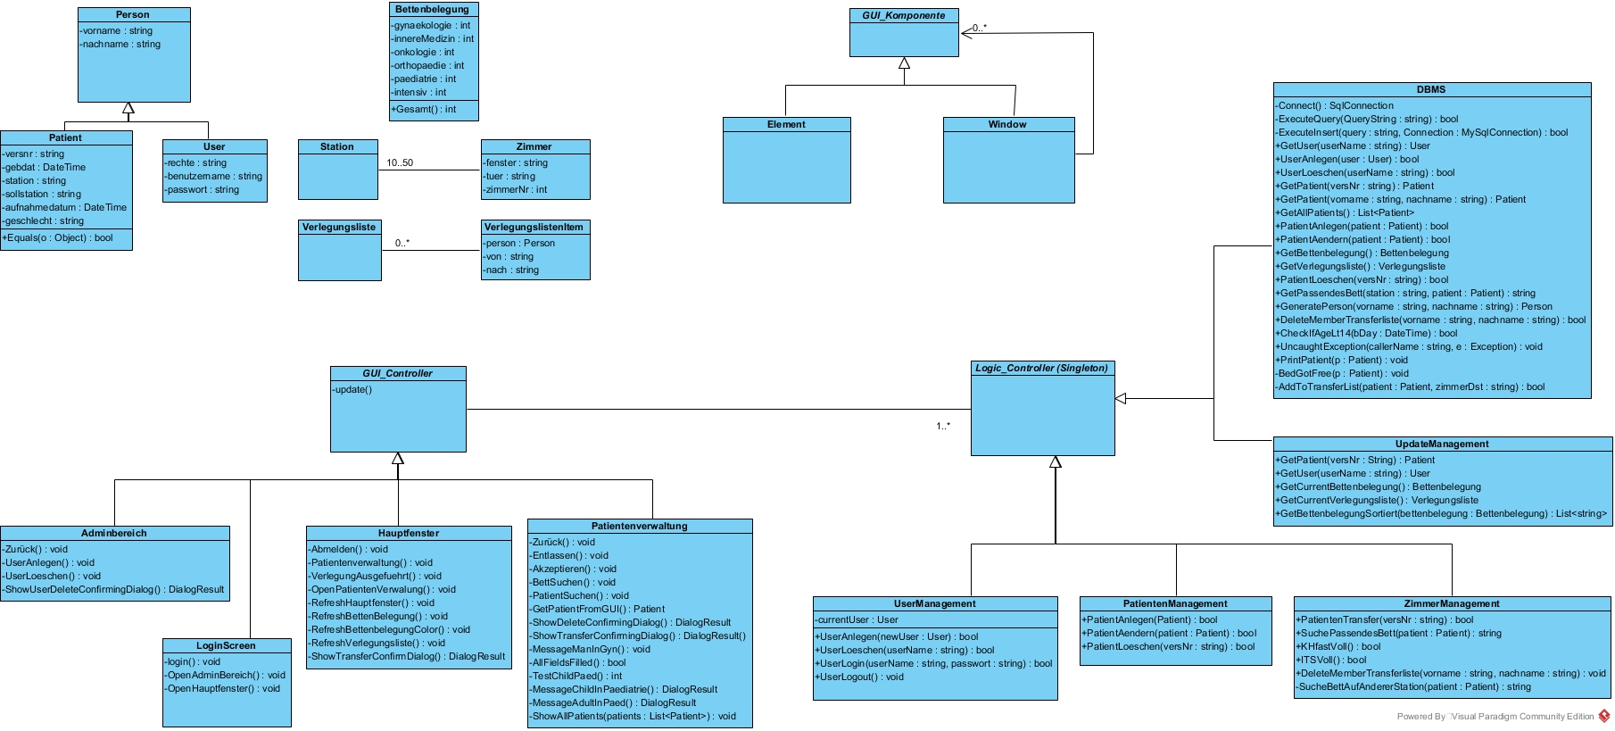
Artefakte IV
Grobdesign
8
Notes:
Friedrich

Slide 9
Technologien
C#
Visual Studio
.Net
mySQL
Git
9
Notes:
Janes

Slide 10
Lern-Fazit
Best pracitces
Git ist lebenswichtig
Kontinuierliches Arbeiten
Wöchentliche Discord-Treffen
Umgang miteinander
Verbesserbar
Funktionsnamen und Kommentare in EINER Sprache
Früher fertig werden um mit dem Testen anzufangen
Issue-System
Schöner programmieren
10
Notes:
Janes

Slide 11

Demo
11
Notes:
Alle

